Slide 1

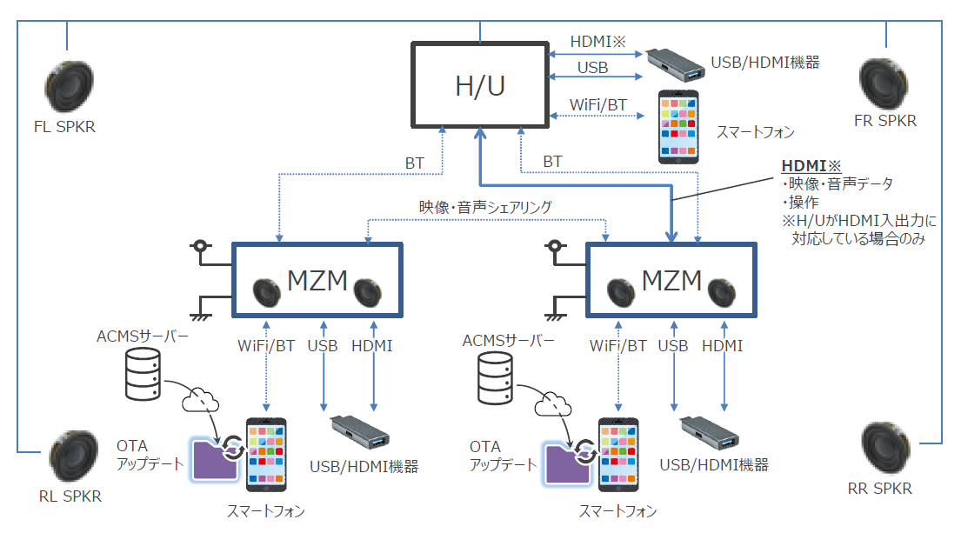
MZM System overview

Slide 2

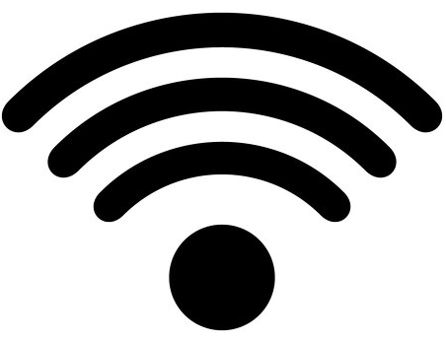
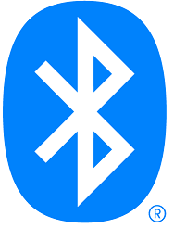
Reference Architecture for Nissan MY26 RSE
Right
 | Distribution | USB Video | HDMI | Miracast
Distribution | N/A
USB Video
HDMI
Miracast
Left
Wi-Fi1
RSE間の通信
Distribution、リモコンアプリ
STA
AP
Wi-Fi2
Miracast
P2P
P2P
Bluetooth 1
Bluetoothヘッドフォン
A2DP Src
A2DP Src
Bluetooth 2
未使用

Slide 3
MZM Source Resource Usage Matrix
Right RSE | Wi-Fi1 | Wi-Fi2 | Bluetooth1 | Bluetooth2
Cinemo Distributed Playback | ✅AP |  | ✅A2DP Src
USB Video | ✅AP |  | ✅A2DP Src
HDMI/DP Alt | ✅AP |  | ✅A2DP Src
IVI-HDMI | - |  | ✅A2DP Src
VOD | ✅AP | ✅STA | ✅A2DP Src
WebLink | ✅AP | (✅AP) | ✅A2DP Src | ✅SPP/A2DP Sink
Miracast | ✅AP | ✅P2P | ✅A2DP Src
Left RSE | Wi-Fi1 | Wi-Fi2 | Bluetooth1 | Bluetooth2
Cinemo Distributed Playback | ✅STA |  | ✅A2DP Src
USB Video | ✅STA |  | ✅A2DP Src
HDMI/DP Alt | ✅STA |  | ✅A2DP Src
IVI-HDMI | - |  | ✅A2DP Src
VOD | ✅STA | ✅STA | ✅A2DP Src
WebLink | ✅STA | ✅AP | ✅A2DP Src | ✅SPP/A2DP Sink
Miracast | ✅STA | ✅P2P | ✅A2DP Src
Murata 1R x 2
Stack A&W NRE無き事
WebLink：Wired/Wireless
CDM：できればなしがいい
WebLink DistributionはWebLink Clientで可能か？それともCinemoに入れて飛ばす？
iAPManager：USE?
見積り集約 ～ 7/10

Slide 4
MZM Source Resource Usage Matrix
blush up
このようにすることで、Wi-Fiは完全にNissan RSEと同じ構成にできる。
WebLink接続できればリモコンも接続できる。
リモコン→ WebLinkの順番デモ接続できるか？
Right RSE | Wi-Fi1 |  | Bluetooth1
Cinemo Distributed Playback | ✅AP |  | ✅A2DP Src
USB Video | ✅AP |  | ✅A2DP Src
HDMI/DP Alt | ✅AP |  | ✅A2DP Src
IVI-HDMI | - |  | ✅A2DP Src
VOD | ✅AP |  | ✅A2DP Src
WebLink | ✅AP |  | ✅A2DP Src/ SPP/A2DP Sink/HID
Miracast | ✅AP |  | ✅A2DP Src
Left RSE | Wi-Fi1 |  | Bluetooth1
Cinemo Distributed Playback | ✅STA |  | ✅A2DP Src
USB Video | ✅STA |  | ✅A2DP Src
HDMI/DP Alt | ✅STA |  | ✅A2DP Src
IVI-HDMI | - |  | ✅A2DP Src
VOD | ✅STA |  | ✅A2DP Src
WebLink | ✅STA |  | ✅A2DP Src /SPP/A2DP Sink/HID
Miracast | ✅STA |  | ✅A2DP Src

Slide 5
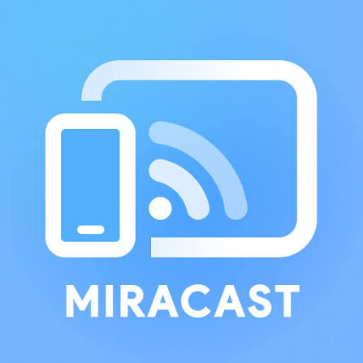
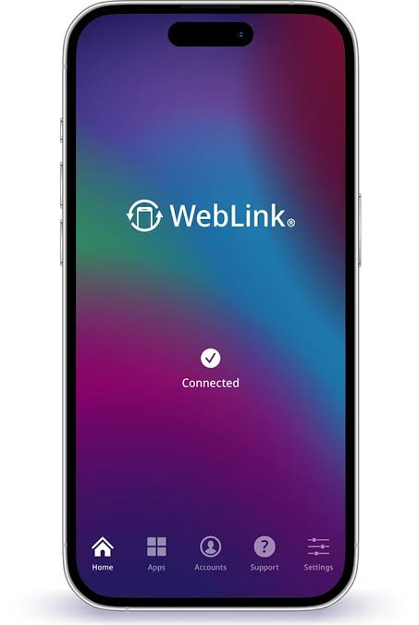
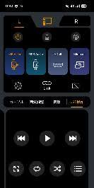
Network system overview
検討課題：
WebLinkの接続シーケンスで、接続対象MZMの IPアドレスを渡す仕様か？
ここを確認したい。
スマホ側はGatewayに接続するような仕様の場合はOut.
単独売りの場合は、(R)のみの構成とする。
Abaltaの認証, 多分2台構成。
このアーキテクチャをAbaltaと共有。問題ないと言ってもらいたい。
AW693 1chip構成がいいのではないか。
Client SDK
Client SDK
MZM (L)
MZM (R)
192.168.xxx.2
192.168.xxx.1
Wi-Fi
Direct
Wi-Fi
Station
Wi-Fi AP
Wi-Fi
Direct
Bluetooth
SPP/A2DP/HID
Bluetooth
SPP/A2DP/HID
Wi-Fi
Station
Wi-Fi
Station
192.168.xxx.3
192.168.xxx.4
Bluetooth
SPP/A2DP/HID
Bluetooth
SPP/A2DP/HID
WebLink / RSE Controller
WebLink / RSE Controller

Slide 6
Architecture (MZM case 1)
Right
 | Distribution | VOD | WebLink | Miracast
Distribution | N/A
VOD
WebLink
Miracast
Left
Wi-Fi1
RSE間の通信
Distribution、リモコンアプリ
STA
AP
Wi-Fi2
テザリング
STA
STA
Bluetooth 1
Bluetoothヘッドフォン
A2DP Src
A2DP Src
Bluetooth 2
未使用

Slide 7
Architecture (MZM case 2)
Right
 | Distribution | VOD | WebLink | Miracast
Distribution | N/A
VOD
WebLink
Miracast
Left
Wi-Fi1
RSE間の通信
Distribution、リモコンアプリ、WebLink
STA
AP
Wi-Fi2
WebLink
AP
Bluetooth 1
Bluetoothヘッドフォン
A2DP Src
A2DP Src
Bluetooth 2
WebLink
SPP/A2DP Sink
SPP/A2DP Sink

Slide 8
Architecture (MZM case 3)
Right
 | Distribution | VOD | WebLink | Miracast
Distribution | N/A
VOD
WebLink
Miracast
Left
Wi-Fi1
RSE間の通信
Distribution、リモコンアプリ
STA
AP
Wi-Fi2
Miracast
P2P
P2P
Bluetooth 1
Bluetoothヘッドフォン
A2DP Src
A2DP Src
Bluetooth 2
未使用

Slide 9
Architecture (MZM case 4)
Right
 | Distribution | VOD | WebLink | Miracast
Distribution | N/A
VOD
WebLink
Miracast
Left
Wi-Fi1
RSE間の通信
Distribution、リモコンアプリ、WebLink
STA
AP
Wi-Fi2
テザリング
STA
Bluetooth 1
Bluetoothヘッドフォン
A2DP Src
A2DP Src
Bluetooth 2
WebLink
SPP/A2DP Sink

Slide 10
Architecture (MZM case 5)
Right
 | Distribution | VOD | WebLink | Miracast
Distribution | N/A
VOD
WebLink
Miracast
Left
Wi-Fi1
RSE間の通信
Distribution、リモコンアプリ
STA
AP
Wi-Fi2
WebLink、テザリング
AP
STA
Bluetooth 1
Bluetoothヘッドフォン
A2DP Src
A2DP Src
Bluetooth 2
WebLink
SPP/A2DP Sink

Slide 11
Architecture (MZM case 6)
Right
 | Distribution | VOD | WebLink | Miracast
Distribution | N/A
VOD
WebLink
Miracast
Left
Wi-Fi1
RSE間の通信
Distribution、リモコンアプリ、WebLink
STA
AP
Wi-Fi2
WebLink、Miracast
AP
P2P
Bluetooth 1
Bluetoothヘッドフォン
A2DP Src
A2DP Src
Bluetooth 2
WebLink
SPP/A2DP Sink

Slide 12
Architecture (MZM case 7)
Right
 | Distribution | VOD | WebLink | Miracast
Distribution | N/A
VOD
WebLink
Miracast
Left
Wi-Fi1
RSE間の通信
Distribution、リモコンアプリ、WebLink
STA
AP
Wi-Fi2
Miracast
P2P
Bluetooth 1
Bluetoothヘッドフォン
A2DP Src
A2DP Src
Bluetooth 2
WebLink
SPP/A2DP Sink

Slide 13
Architecture (MZM case 8)
Right
 | Distribution | VOD | WebLink | Miracast
Distribution | N/A
VOD
WebLink
Miracast
Left
Wi-Fi1
RSE間の通信
Distribution、リモコンアプリ
STA
AP
Wi-Fi2
テザリング、Miracast
STA
P2P
Bluetooth 1
Bluetoothヘッドフォン
A2DP Src
A2DP Src
Bluetooth 2
未使用

Slide 14
Architecture (MZM case 9)
Right
 | Distribution | VOD | WebLink | Miracast
Distribution | N/A
VOD
WebLink
Miracast
Left
Wi-Fi1
RSE間の通信
Distribution、リモコンアプリ
STA
AP
Wi-Fi2
Miracast、テザリング
P2P
STA
Bluetooth 1
Bluetoothヘッドフォン
A2DP Src
A2DP Src
Bluetooth 2
未使用

Slide 15
5acXjzUk

Slide 16
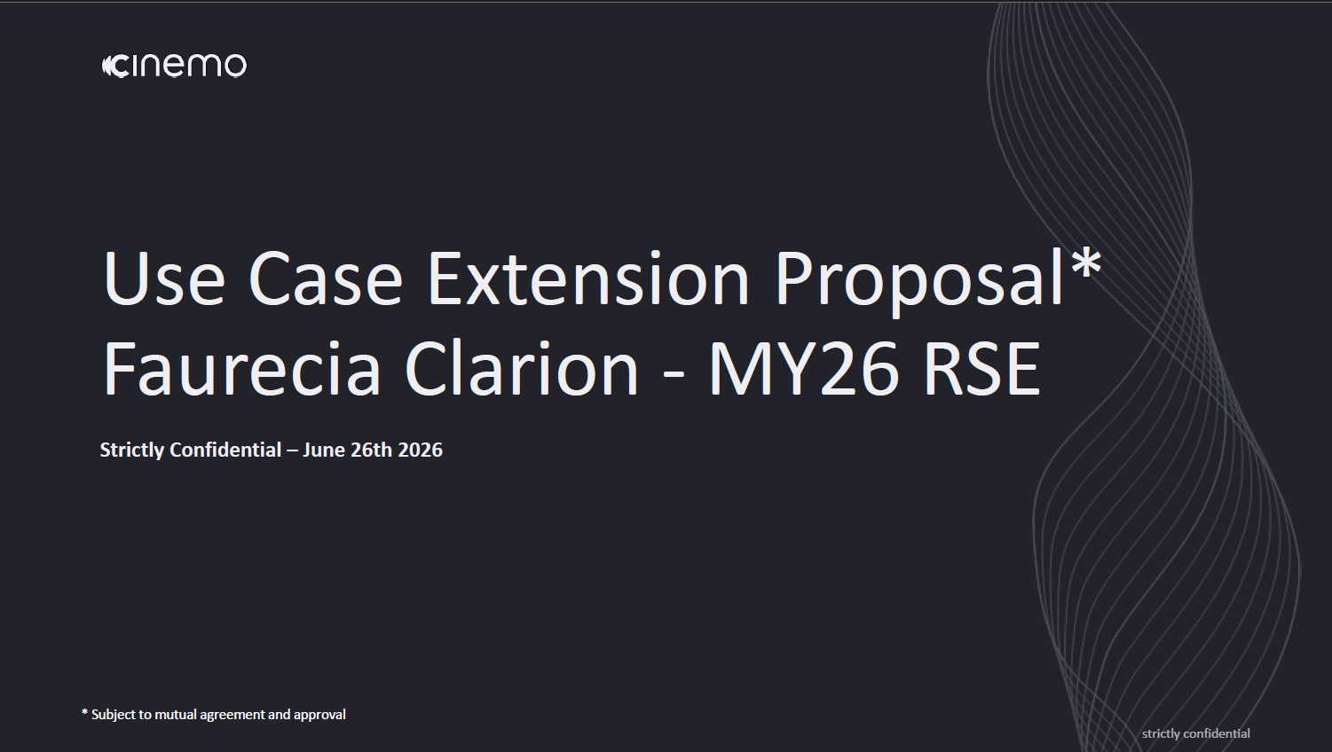

Slide 17
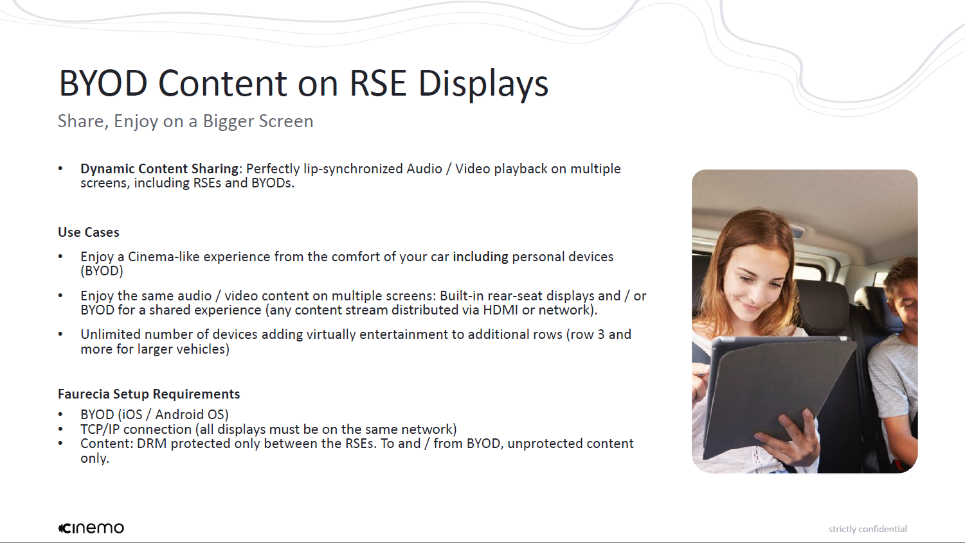

Slide 18
